Slide 1


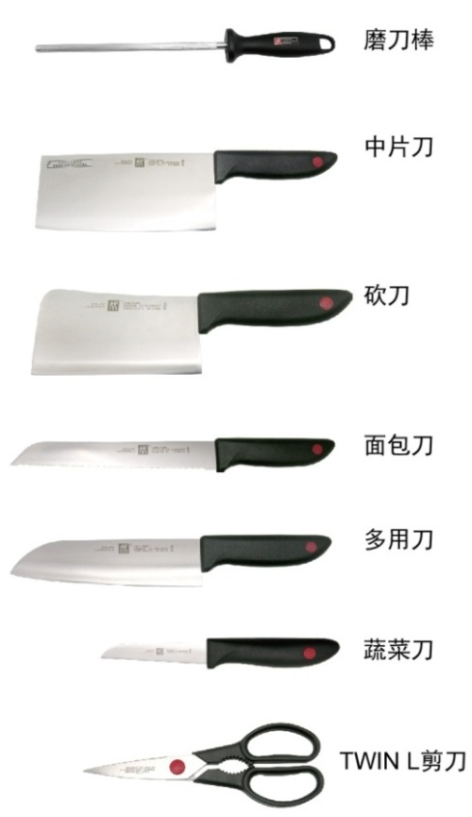
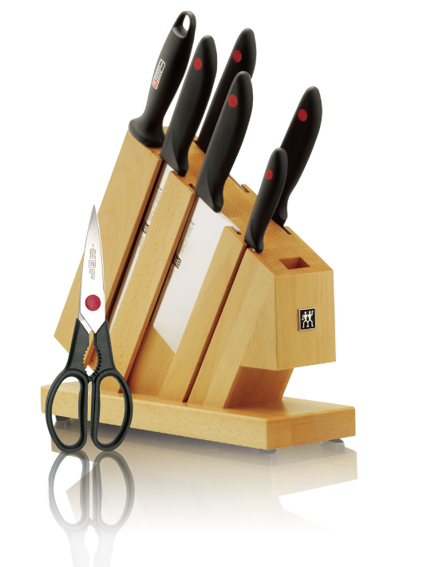
ZW-K18
TWIN Point 插刀架八件套
市场参考价：2618.00
批发价：965.00
货号：32320-101-762
产品包括：中片刀、多用刀、砍刀、面包刀、蔬菜刀、TWIN L剪刀、磨刀棒、插刀架
蔬菜刀：刀身小巧，适合各种蔬菜、水果去皮、切片、切丝等。
多用刀：轻巧刀身特别适合女性使用， 适用于熟食、蔬菜、瓜果等生熟分开，更卫生。
中片刀：适用于各种肉类、蔬菜的切配，由于倒扣较薄，请勿用于砍骨。
多用剪：适用于剪切各种肉类、蔬菜包装食品、也适用于割鸡、鸭等家禽骨架，微齿设计，防止打滑。
磨刀棒：适用于刀具使用了一段时间后的魔刃，不可用于磨刃多汁蔬菜刀和剪刀。

